Slide 1
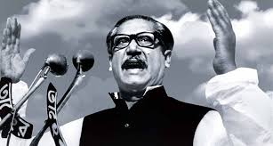
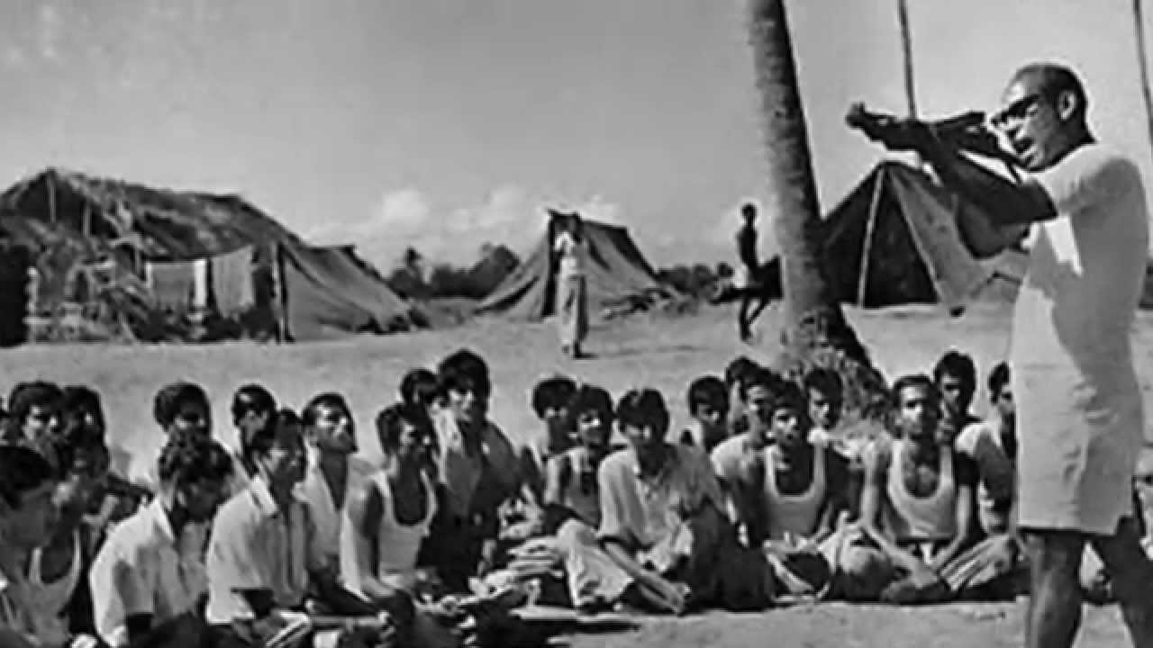
বঙ্গবন্ধু শেখ মুজিবুর রহমান ও মুক্তিযুদ্ধকে জানি
সূত্রঃ মাধ্যমিক ও উচ্চ শিক্ষা অধিদপ্তর - (স্মারকনম্বরঃ৩৭.০২.০০০০.১০৮.০৩২.০৭.২০১৯/১৯৯৩/বিশেষ) তারিখঃ ১৮ জুলাই ২০১৯ খ্রিঃ
হাড়ীভাঙ্গা উচ্চ বিদ্যালয়, কালুখালী, রাজবাড়ী।

Slide 2
পরিপত্রের নির্দেশনাগুলো কি কি ?
জাতীয় শিক্ষাক্রমের আলোকে ৭ম শ্রেণির শিক্ষার্থীদের বাংলা বিষয়ক পাঠ্যপুস্তকে বর্ণিত বঙ্গবন্ধু ও মুক্তিযুদ্ধ বিষয়ক শিখনফল অর্জনে ধারাবাহিক মূল্যায়নে নিম্ন বর্ণিত প্রক্রিয়ায় কার্যক্রম সম্পন্ন হবে –
১। শিক্ষার্থীরা ৮/১০ জনের একটি করে বিভিন্ন দলে বিভক্ত হবে।
২। শিক্ষকের নেতৃত্বে দলগুলি স্থানীয় মুক্তিযোদ্ধা, শহীদ অথবা প্রয়াত মুক্তিযোদ্ধার নিকটজন এবং মুক্তিযুদ্ধে প্রত্যক্ষ অভিজ্ঞতা অর্জণকারী ব্যক্তির সাক্ষাৎকার গ্রহণ করবে।

Slide 3
পরিপত্রের নির্দেশনাগুলো কি কি ?
Page
৩। সাক্ষাৎকার গ্রহণের সময়ে কিছু শিক্ষার্থী সংশ্লিষ্ট বিষয়ে প্রশ্ন করবে, লিখবে, আবার কিছু শিক্ষার্থী ভিডিও চিত্র (অনুর্ধ ২০ মিনিটের) ধারণ করবে । উল্লেখ্য যে ভিডিও চিত্রে সাক্ষাৎ কারের অংশ ছাড়াও বঙ্গবন্ধুর স্মৃতি ও অবদান, রণাঙ্গন, বধ্যভূমি, ও মুক্তিযুদ্ধের স্মৃতি বহনকারী যে কোন বিষয় স্থান পাবে ।
৪।শিক্ষার্থীরা দলগত ভাবে বঙ্গবন্ধু ও মুক্তিযুদ্ধ বিষয়ে গৃহিত এই সাক্ষাৎ কারের উপর লিখিত প্রতিবেদন ও ভিডিও চিত্র বাংলা বিষয়ের শিক্ষকের নিকট নিদ্ধারিত সময়ের মধ্যে জমা দেবে ধারাবাহিক কাজের অংশ হিসেবে ।

Slide 4
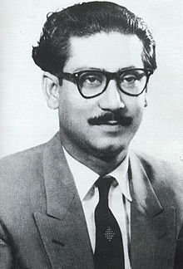
নম্বর বিভাজন
কাজ | বিষয় | নম্বর
শ্রেণির কাজ | বঙ্গবন্ধু ও মুক্তিযুদ্ধ বিষয়ক প্রতিবেদন | ৫
অনুসন্ধান | বঙ্গবন্ধু ও মুক্তিযুদ্ধ বিষয়ক ভিডিওচিত্র | ৫
শ্রেণি অভিক্ষা | - | ১০
মোট | - | ২০
সর্বোচ্চ নম্বরধারীকে ৩ জনকে পুরস্কৃত করা হবে ।

Slide 5
শিক্ষা প্রতিষ্ঠানের করণীয়
Page
শিক্ষা প্রতিষ্ঠান সমূহ প্রতিবেদন ও ভিডিও চিত্রের মূল কপি সংরক্ষণ করবে পরবর্তীতে সে গুলো বিজয় দিবসে প্রদর্শনের করবে এবং ১ম, ২য় ও ৩য় স্থান অধিকারী দলকে পুরস্কার প্রদান করবে
প্রতিষ্ঠান প্রধান শিক্ষকদের সহায়তায় শিক্ষার্থীদের প্রতিবেদন ও ভিডিওচিত্র গুলির সেরা অংশগুলিকে সমন্বয় ও সম্পাদনা করে একটি ডকুমেন্টরি (২০ মিনিটের)তৈরী করবেন এবং উপজেলা কমিটির নিকট প্রেরণ করবেন ।

Slide 6
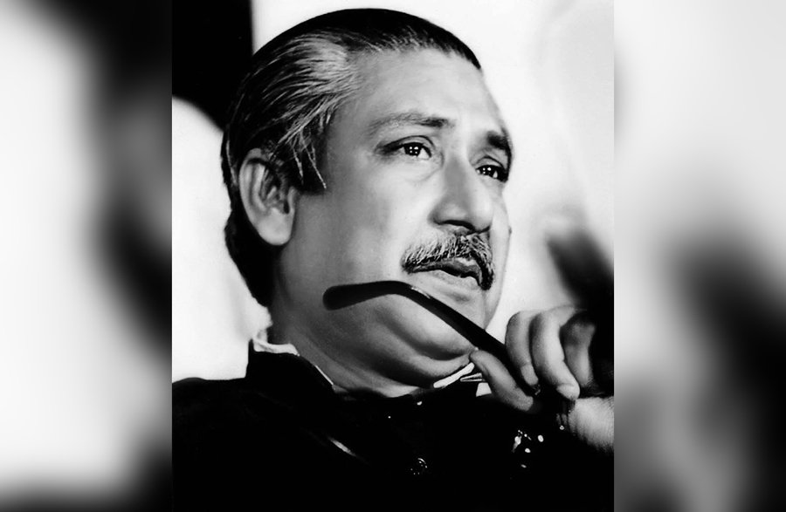
উপজেলা কমিটি, জেলা কমিটি ও অঞ্চল পর্যায়ের কমিটির কাজ
উপজেলা পর্যায়ের কমিটি সেরা ১টি ডকুমেন্টারি জেলা পর্যায়ে, জেলা পর্যায়ের কমিটি সেরা ১টি ডকুমেন্টারি অঞ্চল পর্যায়ে প্রেরণ করবে, অঞ্চল পর্যায়ে কমিটি প্রাপ্ত ডকুমেন্টারির মধ্যথেকে সেরা ৩টি ডকুমেন্টারি জাতীয় পর্যায়ে প্রেরণ করবে ।

Slide 7
জাতীয় পর্যায়ের কমিটির কাজ
Page
অঞ্চল পর্যায়ে থেকে প্রাপ্ত ডকুমেন্টারি মধ্য থেকে সেরা ১০টি বাছাই করে বিজয়ী ঘোষনা করবে।
সেরা ১০টি ডকুমেন্টারি অবলম্বন করে নতুন ২টি ডকুমেন্টারি নির্মাণ করবে।
২০২০ সালের ১৭ মার্চ জাতির জনক বঙ্গবন্ধু শেখ মুজিবুর রহমানের জন্মশতবার্ষিকী এবং ২৬ মার্চ স্বাধীনতা দিবদ উপলক্ষ্যে আয়োজিত অনুষ্ঠানে এই ডকুমেন্টারিগুলো প্রদর্শিত হবে।

Slide 8
প্রতিবেদনের কাকে বলে ?
প্রতিবেদন বলতে কোন নির্দিষ্ট বিষয় সম্পর্কে প্রয়োজনীয় তথ্যানুসন্ধান ভিত্তিক বিবরণী বোঝায়।
কোন ঘটনা,তথ্য বা বক্তব্য সম্পর্কে সুচিন্তিত বক্তব্য প্রদানই প্রতিবেদন ।
প্রতিবেদন কথাটির ইংরেজি Report.

Slide 9
প্রতিবেদনের উদ্দেশ্য:
প্রতিবেদনের উদ্দেশ্য হল নির্দিষ্ট কোন বিষয়বস্তু সর্ম্পকে কর্তৃপক্ষকে সুস্পষ্টভাবে অবহিতকরা।

Slide 10
প্রতিবেদনের বৈশিষ্ট্য
১।সুনির্দিষ্ট কাঠামো:
কোন প্রতিবেদন প্রণয়নকালে একটি নির্দিস্ট কাঠামো অনুসারে করতে হয়। এতে থাকবে একটি শিরোনাম ,প্রাপকের নাম-ঠিকানা ,আলোচ্যবিষয়ের সূচিপত্র , বিষয়বস্তু, তথ্যপঞ্জি, স্বাক্ষর , তারিখ ইত্যাদি।
২।সঠিক তথ্য:
প্রতিবেদন রচিত হবে সঠিক তথ্যের ওপর ভিত্তি করে । তথ্যানুসন্ধান ই হল প্রতিবেদনের প্রধান কাজ। সেজন্য তথ্যের যথার্থতার ওপর বিশেষ গুরুত্ব প্রদান করতে হবে।
৩।সম্পূর্ণতা:
প্রতিবেদন যেসব তথ্য পরিবেশিত হবে তা হতে হবে নির্ভুল সম্পূর্ণ ও নির্ভরযোগ্য।

Slide 11
প্রতিবেদনের বৈশিষ্ট্য
৪।স্পষ্টতা:
প্রতিবেদনের বক্তব্যের মধ্যে স্পষ্টতা থাকবে যাতে বক্তব্য বিষয় সম্পর্কে সুস্পষ্ট ধারনা লাভ সহজ হয়।
৫।সংক্ষিপ্ততা:
প্রতিবেদন হবে বাহুল্যবর্জিত ।বক্তব্য হবে সুনির্বাচিত এবং কোন অনাবশ্যক বক্তব্য সংযোজিত হতে পারেনা
৬।সুন্দর উপস্থাপনা:
প্রতিবেদনের উপস্থাপন হবে আকর্র্ষণীয় ।এর বক্তব্য সহজ সরল ভাষায় প্রকাশ পায়।
৭।সুপারিশ:
প্রতিবেদনে উপসংহারে সুপারিশ সংযোজন করতে হবে যাতে উপযুক্ত কর্তৃপক্ষ সমস্যা সম্পর্কে সিদ্ধন্ত গ্রহন করতে পারে ।

Slide 12
প্রতিবেদনের বিভিন্ন অংশ
প্রতিবেদনের তিনটি অংশ হল : ১।প্রারম্ভিক অংশ ২।প্রধানঅংশ ৩।পরিশিষ্ট।
১।প্রারম্ভিক অংশ:
প্রতিবেদনের প্রারম্ভিক অংশে থাকে প্রতিবেদনের মুল শিরনাম ।প্রাপকের নাম ঠিকানা ,সূত্র বিষয়ের সংক্ষিপ্ত সার নির্দেশক কথা।
২। প্রতিবেদনের প্রধান অংশ:
প্রতিবেদনের প্রধান অংশে থাকে বিষয় সম্পর্কে ভূমিকা ,মূলপ্রতিবেদন ,উপসংহার ও সুপারিশ।
৩। পরিশিষ্ট অংশ:
প্রতিবেদনের পরিশিষ্টে থাকে তথ্য নির্দেশ,গ্রন্থ বিবরণী,কমিটির তালিকা ও আনুসঙ্গিক বিষয়াদি।
প্রতিবেদনের আকার সম্পর্কে সুনির্দিষ্ট কোন সীমাবদ্ধতা নেই। বিষয়ের গুরুত্ব ও পরিধি অনুসারে তা ছোট হতে পারে ,বড়ও হতে পারে

Slide 13
প্রতিবেদনের বিভিন্ন অংশ
প্রারম্ভিক অংশ
শিরনাম
ঠিকানা
প্রধানঅংশ
ভূমিকা
পরিশিষ্ট অংশ
তথ্য নির্দেশ,
গ্রন্থ বিবরণী,
প্রাপকের নাম
সূত্র
বিষয়ের সংক্ষিপ্ত সার
মূলপ্রতিবেদন
,উপসংহার
সুপারিশ
কমিটির তালিকা

Slide 14
৭১ এর একটি ডকুমেন্টারি
Click- https://www.bing.com/videos/search?q=%e0%a7%ad%e0%a7%a7+%e0%a6%8f%e0%a6%b0+%e0%a6%a1%e0%a6%95%e0%a7%81%e0%a6%ae%e0%a7%87%e0%a6%a8%e0%a7%8d%e0%a6%9f%e0%a6%be%e0%a6%b0%e0%a7%80&&view=detail&mid=BDE5DC6B87C6E8315430BDE5DC6B87C6E8315430&&FORM=VRDGAR

Slide 15
ধন্যবাদ

